Slide 1
Etude sur l’Eau potable
Projet 8 – LECLERCQ Thomas

Slide 2
L’eau potable : une ressource rare
L’eau douce liquide représente moins de 1% de l’eau présente à la surface de la Terre.
47% de la population mondiale n’a pas accès à une eau de bonne qualité
La première cause de mortalité dans le monde correspond aux maladies liées à l’eau
L’absence d’accès à l’eau sera une des causes principales de mouvements migratoires et de guerre dans les années à venir
Données : Eau rage, eau des espoirs ! #DATAGUEULE 67 (https://www.youtube.com/watch?v=wH9dMNWjL2s)

Slide 3
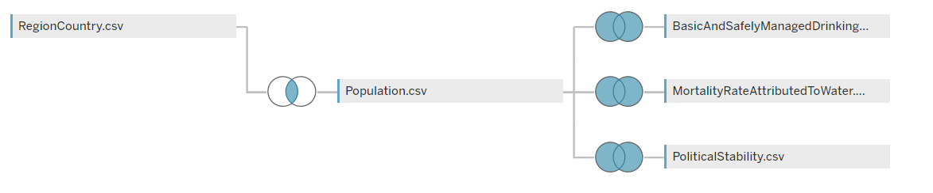
Construction de l’étude
Connexion des 5 bases à disposition
Correction des données nécessitant Tableau Prep + Tableau (payant)
Préparation des 3 vues principales + Vue centrée sur l’expertise de la DWFA

Slide 4
Besoins utilisateurs
Comprendre l’accès à l’eau aux différentes échelles mondiale, continentale et nationale et ses conséquences
Sélectionner les pays en fonction de la stabilité politique afin de n’étudier que les pays où l’intervention est possible
Interactivité dans les sélections

Slide 5
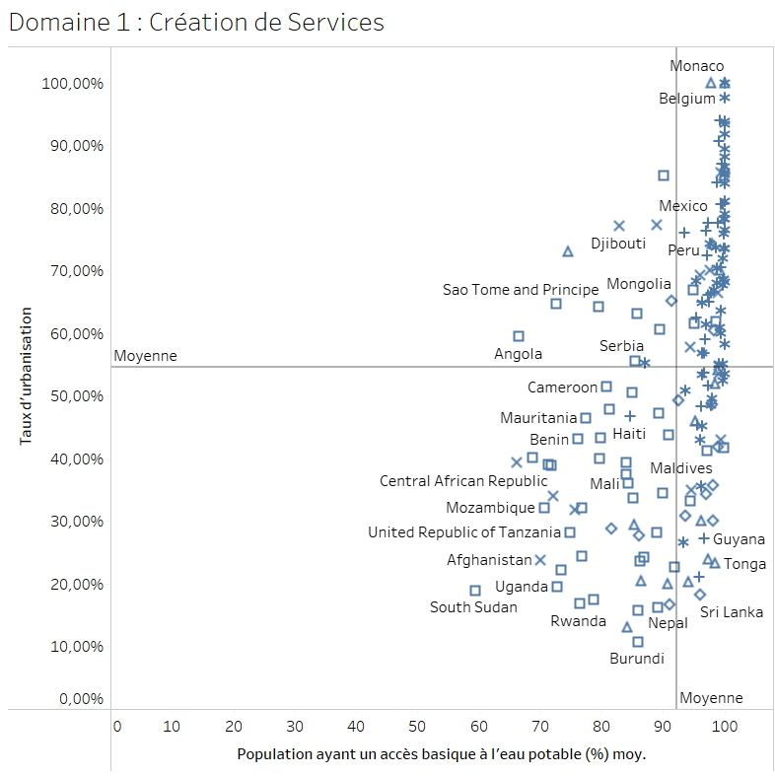
Domaine 1 : Création de services
Mise en relation du Taux d’accès à l’eau potable et du taux d’urbanisation
Zone d’intérêt

Slide 6
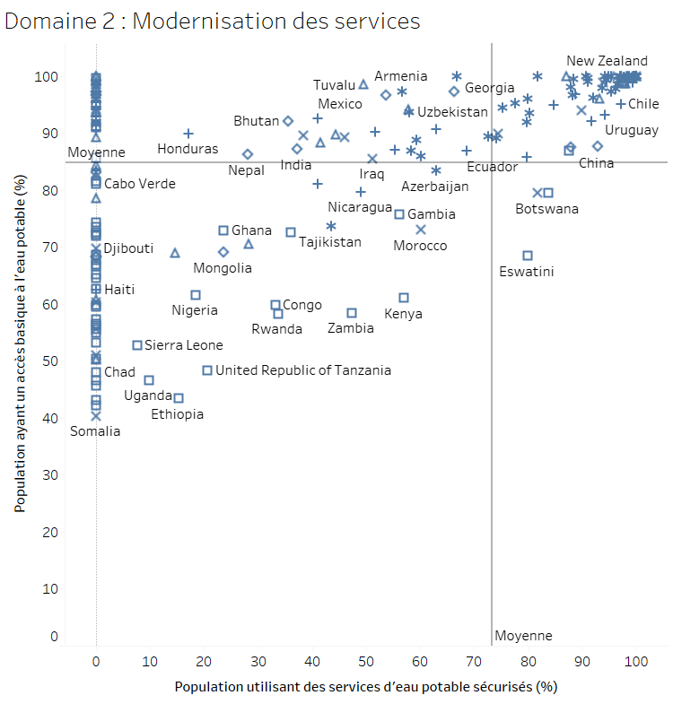
Domaine 2 : Modernisation des services
Mise en relation du Taux d’accès à l’eau potable basique face au taux d’accès à l’eau potable sécurisé
Manque d’information sur l’accès à l’eau sécurisé pour beaucoup de pays
Zone d’intérêt

Slide 7
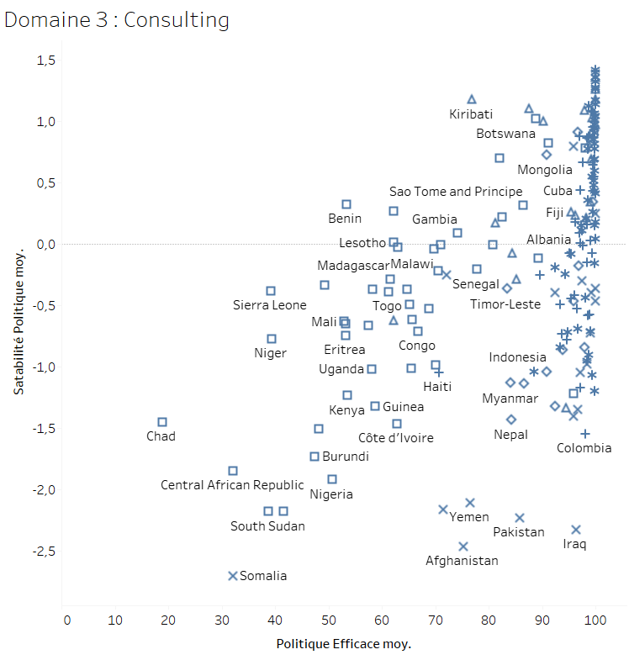
Domaine 3 : Consulting
Zone d’intérêt
Mise en relation du Taux d’accès à l’eau potable basique face au taux d’accès à l’eau potable sécurisé
Calcul de la Politique Efficace : (Population ayant un accès basique à l'eau potable (%)+(100-[Taux de mortalité attribué à un accès à l'eau non sécurisé]))/2

Slide 8
Conclusions
L’Afrique est le continent le moins bien équipé en termes d’infrastructure, mais l’instabilité politique rend l’intervention difficile
L’Angola semble être le pays qui pour lequel l’action de la DWFA sera la plus efficace dans les différents domaines d’expertise.

